Slide 1
Человечество в XXI в: основные вызовы и уроки

Slide 2
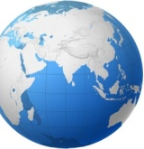
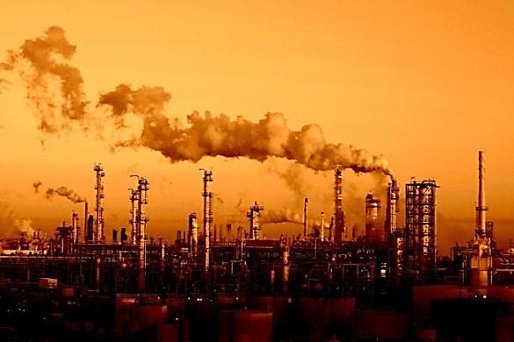
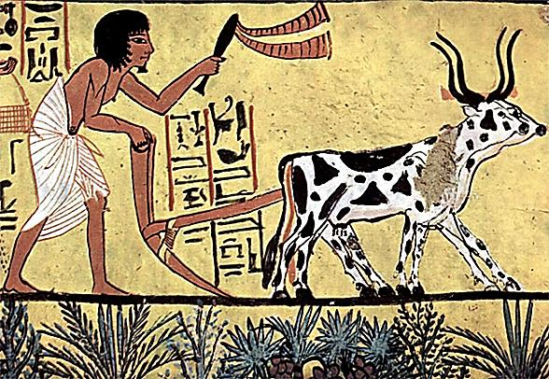
ИНФОРМАЦИОННОЕ ОБЩЕСТВО
ИНДУСТРИАЛЬНОЕ ОБЩЕСТВО
ТРАДИЦИОННОЕ
ОБЩЕСТВО
СТУПЕНИ РАЗВИТИЯ ОБЩЕСТВА

Slide 3
Информационная революция
знания
1000 г.
1500 г.
2000 г.

Slide 4
Объём информации
на 1 жителя Земли

Slide 5
52 % не ориентируются в информации
59 % пропускают нужную информацию
42 % используют неправильную информацию
Информационная культура – умение целенаправленно работать с информацией и использовать для ее получения, обработки и передачи компьютерную информационную технологию, современные технические средства и методы.

Slide 6
Глобализация – процесс усиления взаимосвязи и взаимозависимости людей, народов, государств.
единое экономическое и информационное пространство
проблема «Севера» и «Юга»
УРОВЕНЬ ПОТРЕБЛЕНИЯ
массовая миграция
взаимопонимание между народами
угроза для самобытности национальных культур
1970-е – 31 страна
1990-е – 48 стран
МИР БЕЗ ГРАНИЦ!

Slide 7
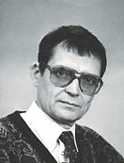
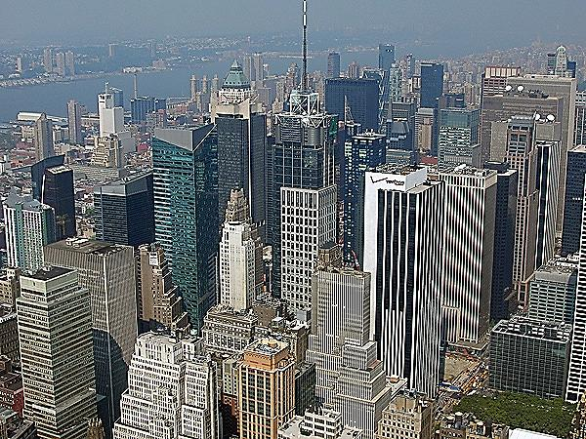
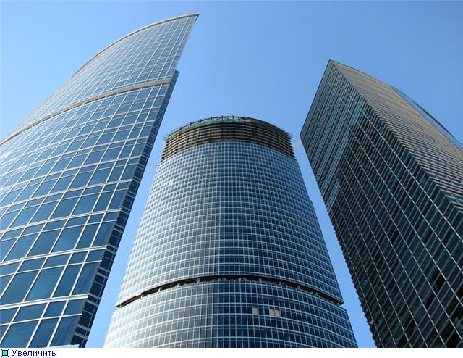
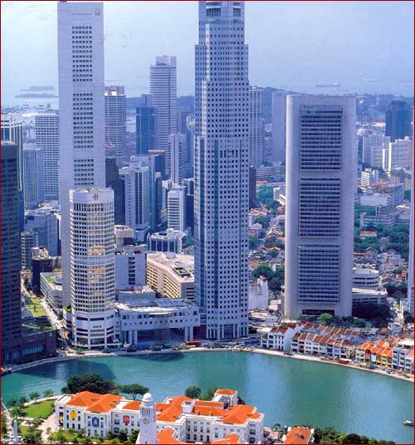
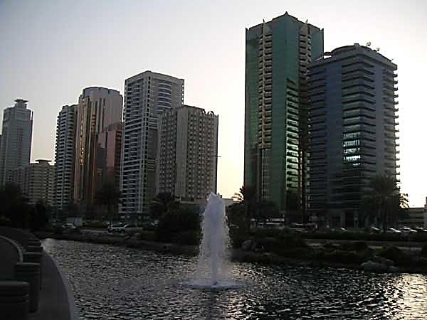
НЬЮ-ЙОРК
КУТЫРЕВ В.А.
МОСКВА
СИНГАПУР
ДУБАИ

Slide 8
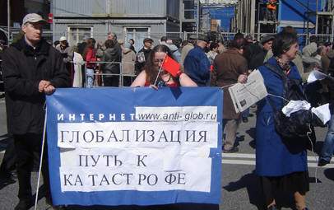
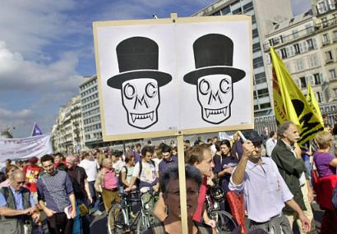
Антиглобализм – движение против негативных последствий глобализма.

Slide 9
Глобальные проблемы – проблемы, общие для всего человечества, которые можно решить совместными усилиями разных стран.
ВЗАИМООТНОШЕНИЯ МЕЖДУ СОЦИАЛЬНЫМИ ГРУППАМИ
ВЗАИМОДЕЙСТВИЕ МЕЖДУ ЧЕЛОВЕКОМ И ОКРУЖАЮЩЕЙ СРЕДОЙ
ВЗАИМООТНОШЕНИЯ ЧЕЛОВЕКА И ОЩЕСТВА

Slide 10
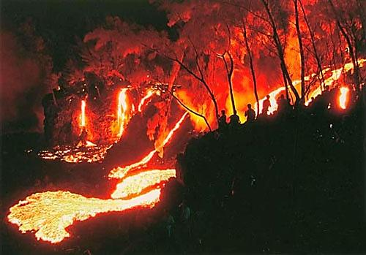
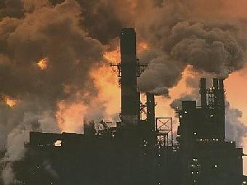
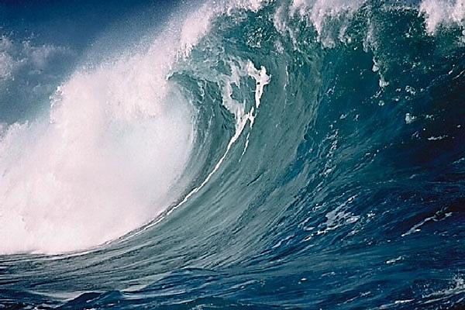
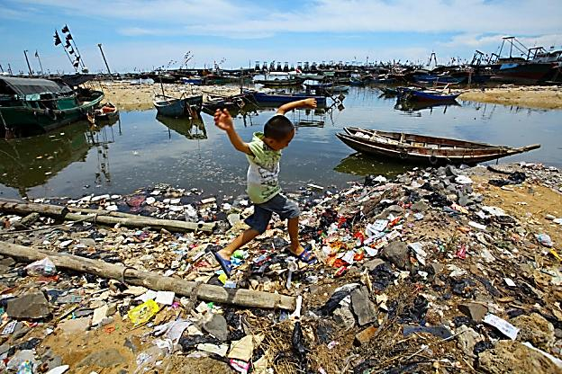
ПРИРОДНЫЕ ФАКТОРЫ
ДЕЯТЕЛЬНОСТЬ ЧЕЛОВЕКА
ЭКОЛОГИЧЕСКИЕ ПРОБЛЕМЫ

Slide 11
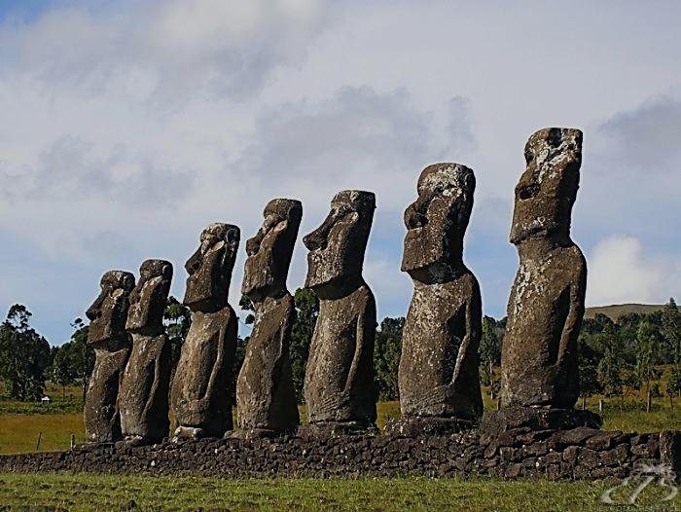
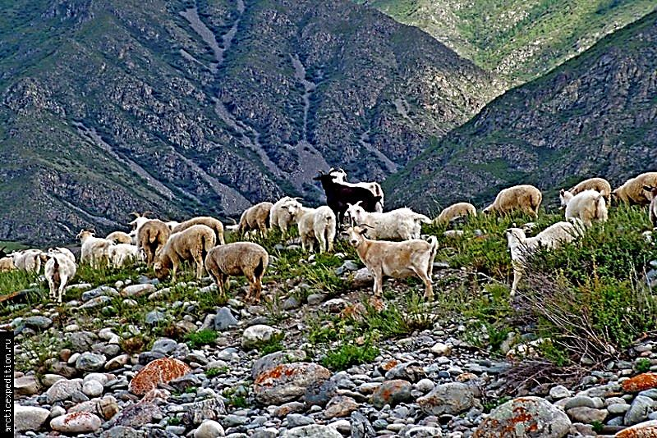
ЭКОЛОГИЧЕСКИЕ КАТАСТРОФЫ ДРЕВНОСТИ

Slide 12
ПРИРОДНЫЕ ФАКТОРЫ
ДЕЯТЕЛЬНОСТЬ ЧЕЛОВЕКА
ЭКОЛОГИЧЕСКИЕ ПРОБЛЕМЫ
ГЛОБАЛЬНОЕ ПОТЕПЛЕНИЕ КЛИМАТА
СОКРАЩЕНИЕ БИОЛОГИЧЕСКОГО РАЗНООБРАЗИЯ
ИЗМЕНЕНИЕ СОСТАВА АТМОСФЕРЫ
ЗАГРЯЗНЕНИЕ ОКРУЖАЮЩЕЙ СРЕДЫ

Slide 13
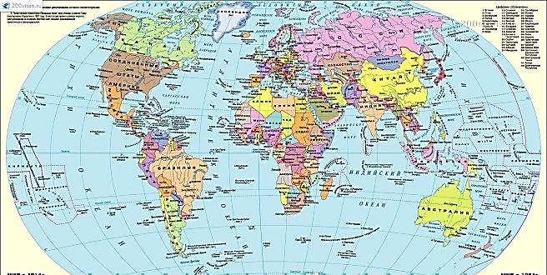
Возможное будущее
2040 – 2050 гг.
2030 – 2040 гг.
2020 – 2030 гг.
2010 – 2020 гг.

